Slide 1

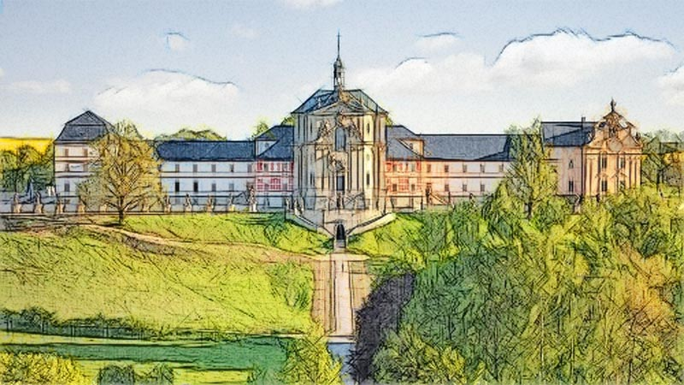
CZECH REP.
02
KUKS
ILJA / STEVE

Slide 2
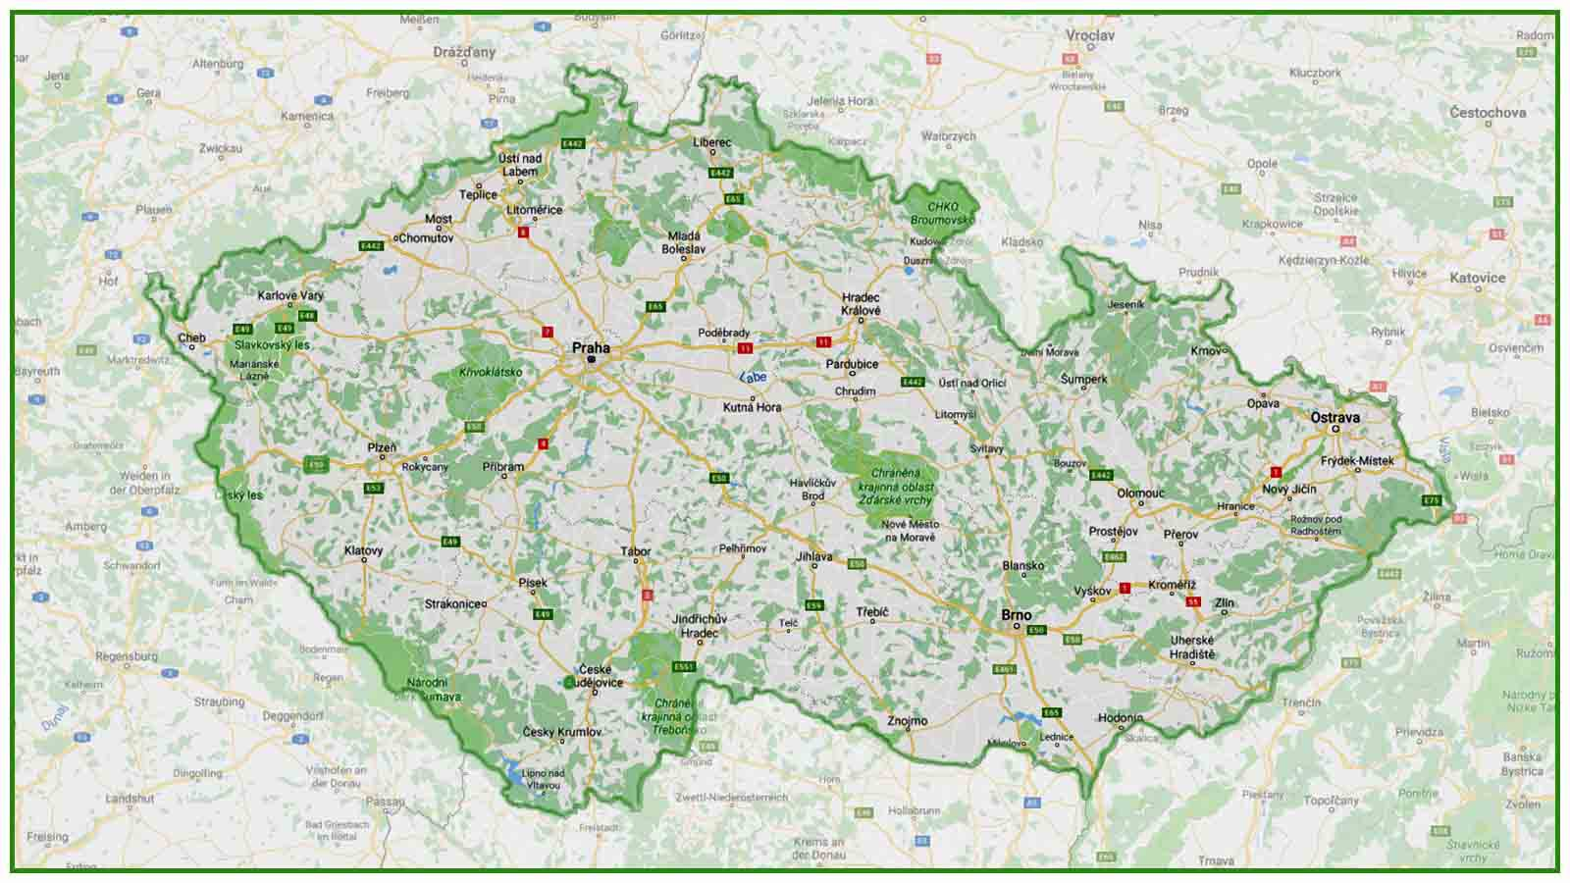


CZECH REP.
02
Kuks
KUKS
GPS N 50°24‘03‘‘ E 15°53‘26‘‘
ILJA / STEVE

Slide 3






CZECH
Republic
V malebném údolí horního toku řeky Labe leží vesnice Kuks. Je pozoruhodná především částečně zachovalými barokními lázněmi a hospitalem z přelomu XVII. a XVIII. století.
Ve své době se jednalo o jedny z nejvýstavnějších lázní v Evropě. Ze zámku a lázní se dochovalo pouze kaskádové schodiště a hostinec. Na pravé straně Labe se dochoval hospital spolu s kostelem Nejsvětější Trojice.
Nepřekonaný umělecký vrchol představuje série alegorických soch dvanácti Ctností a Neřestí od barokního sochaře Matyáše Bernarda Brauna. Kolekce měla připomínat rozpor mezi dobrem a hříchem. Výzdoba hospitalu se právem řadí k nejvýznamnějším dílům vrcholného baroka v Evropě. Většina soch byla nahrazena kopiemi a originály byly umístěny v lapidáriu. Další Braunovy sochy a reliéfy se nacházejí v lese u nedaleké vsi Žireč.
En el pintoresco valle del río Elba se encuentra el pueblo Kuks. Es particularmente notable por su spa y hospital barrocos parcialmente conservados desde finales del siglo XVII.
Fue uno de los balnearios más espectaculares de Europa en ese momento. Sólo la escalera en cascada y la posada se han conservado del castillo y el spa. En el lado derecho del Elba hay un hospital junto con la Iglesia de la Santísima Trinidad.
La insuperable cima artística presenta una serie de estatuas alegóricas de las doce virtudes y vicios del escultor barroco Matthias Bernard Braun. La decoración del hospital es una de las obras más importantes del alto barroco en Europa. La mayoría de las esculturas fueron reemplazadas por copias y los originales fueron colocados en el lapidario. Otras esculturas y relieves de Braun se encuentran en el bosque del cercano pueblo de Žireč.
In the picturesque valley of the Elbe River lies the village Kuks. It is particularly remarkable for its partially preserved Baroque spa and hospital from the turn of the 17th and 18th century.
It was one of the most spectacular spas in Europe at that time. Only the cascading staircase and the inn have been preserved from the castle and the spa. On the right side of the Elbe there is a hospital together with the Church of the Holy Trinity.
The unsurpassed artistic peak presents a series of allegorical statues of the twelve Virtues and Vices by Baroque sculptor Matthias Bernard Braun. The decoration of the hospital is rightly one of the most important works of High Baroque in Europe. Most of the sculptures were replaced with copies and the originals were placed in the lapidary. Other Braun's sculptures and reliefs are found in the forest of the nearby village Žireč.
Wikipedia
KUKS

Slide 4
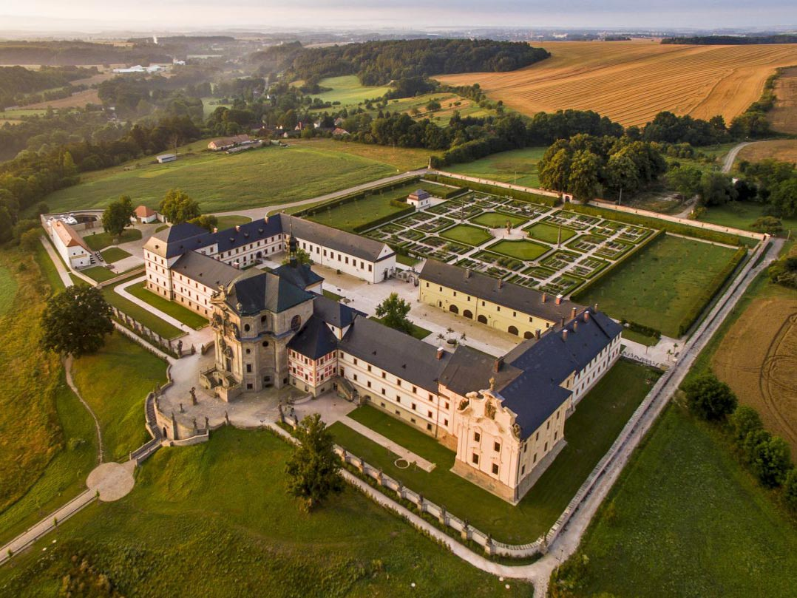
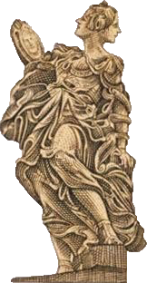
Photo © Válek

Slide 5
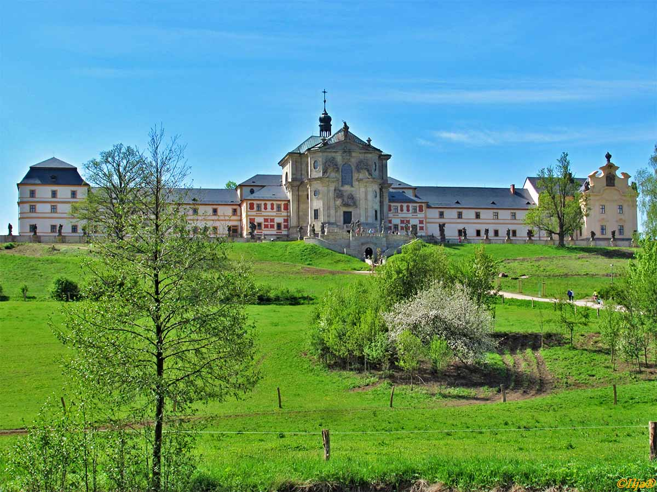
Photo © IljaR

Slide 6
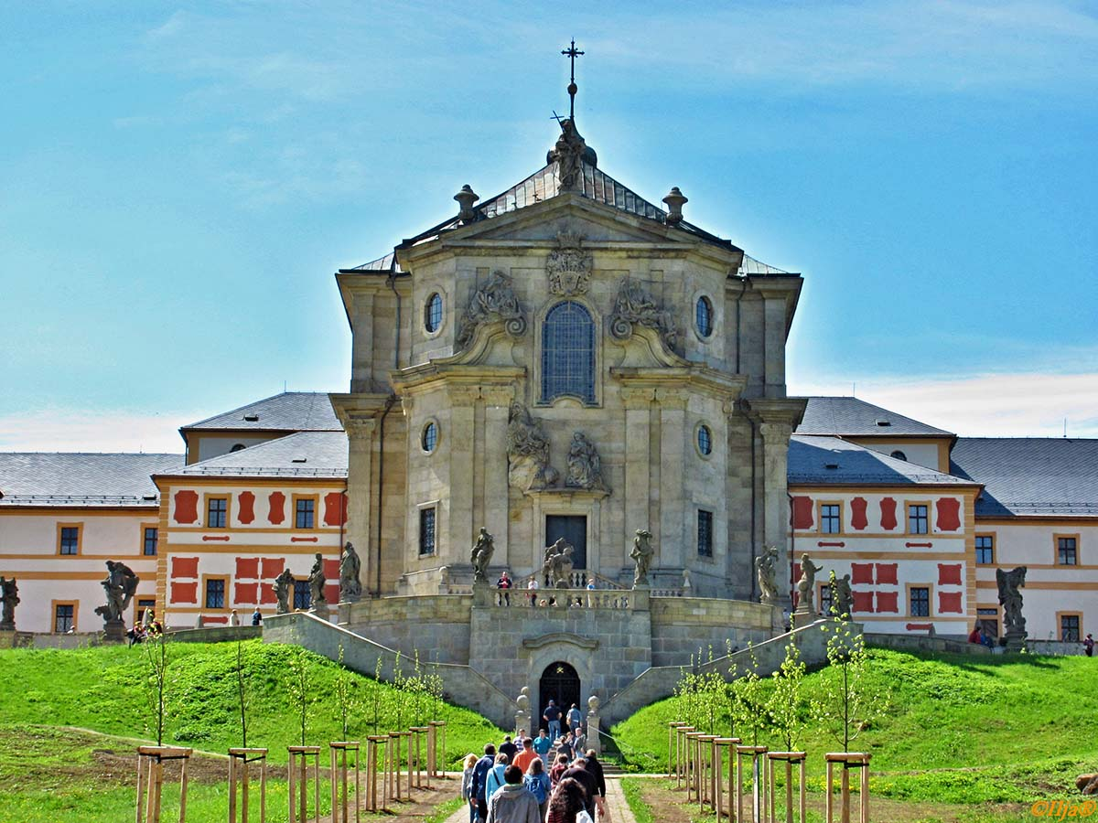
Photo © IljaR

Slide 7
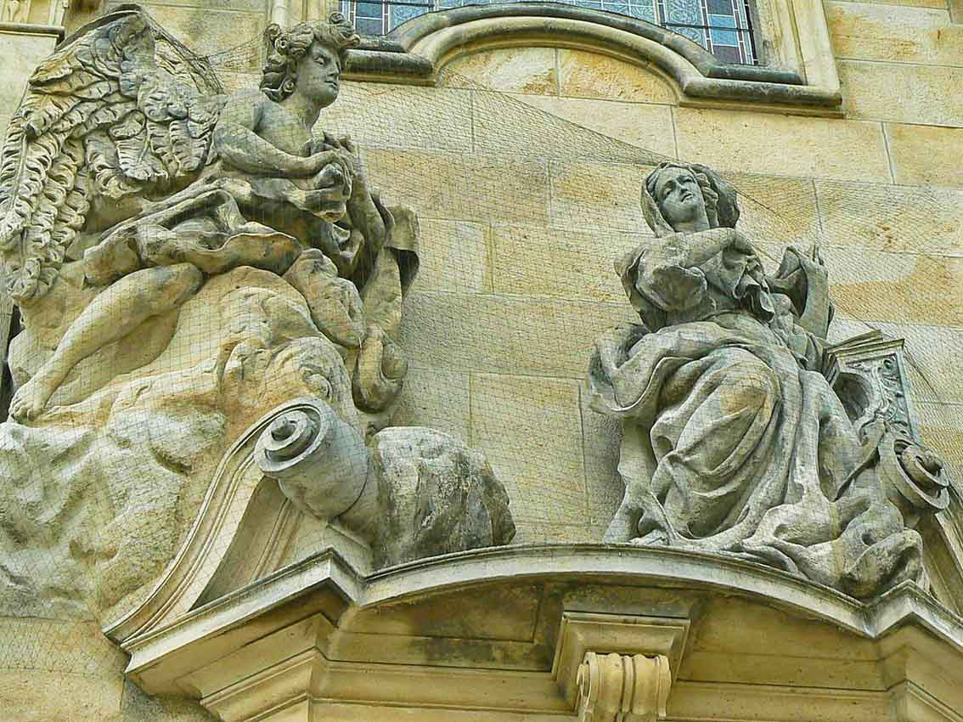
Photo © Art Janka

Slide 8
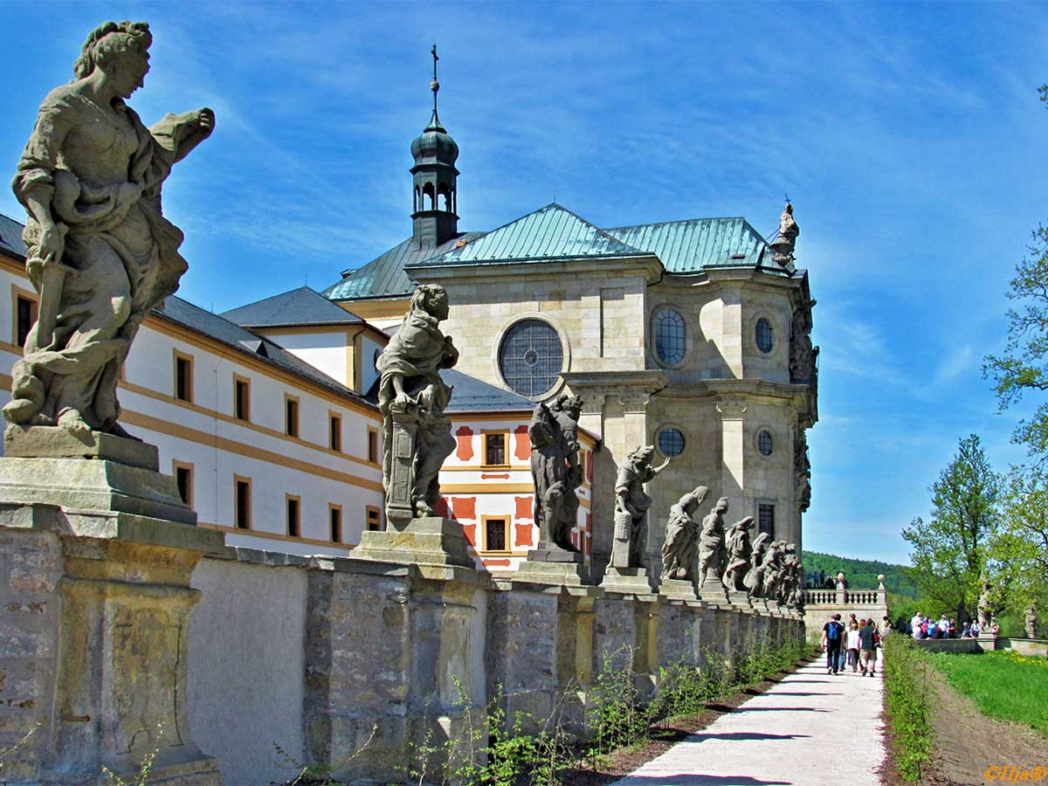
Photo © IljaR

Slide 9
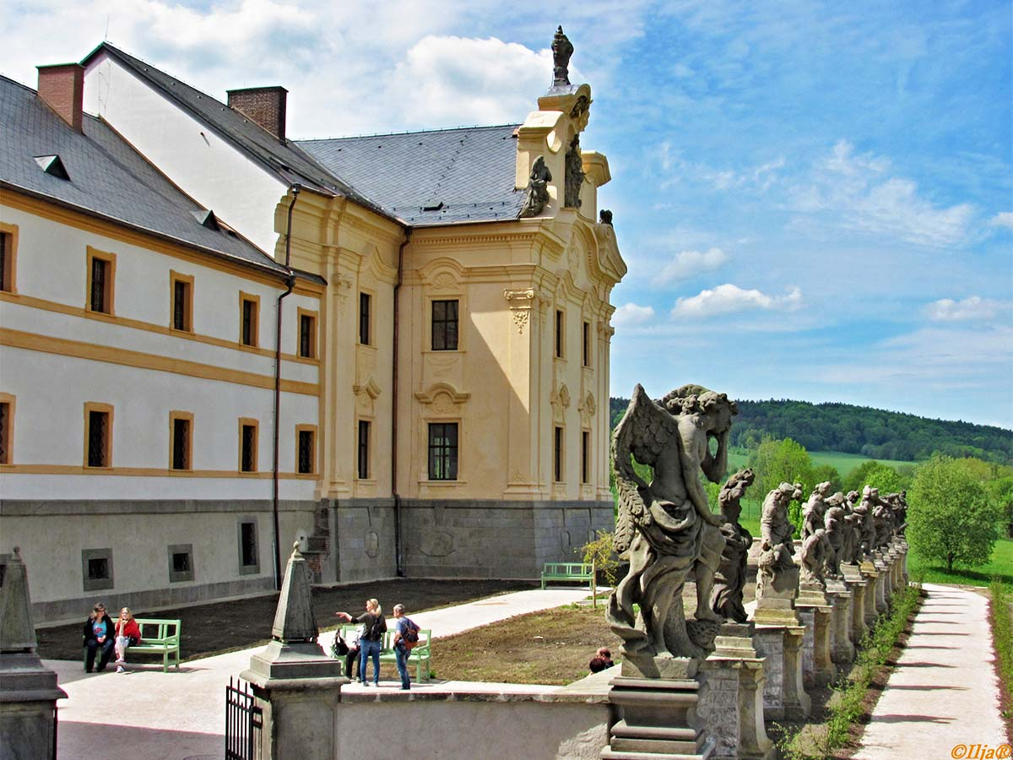
Photo © IljaR

Slide 10
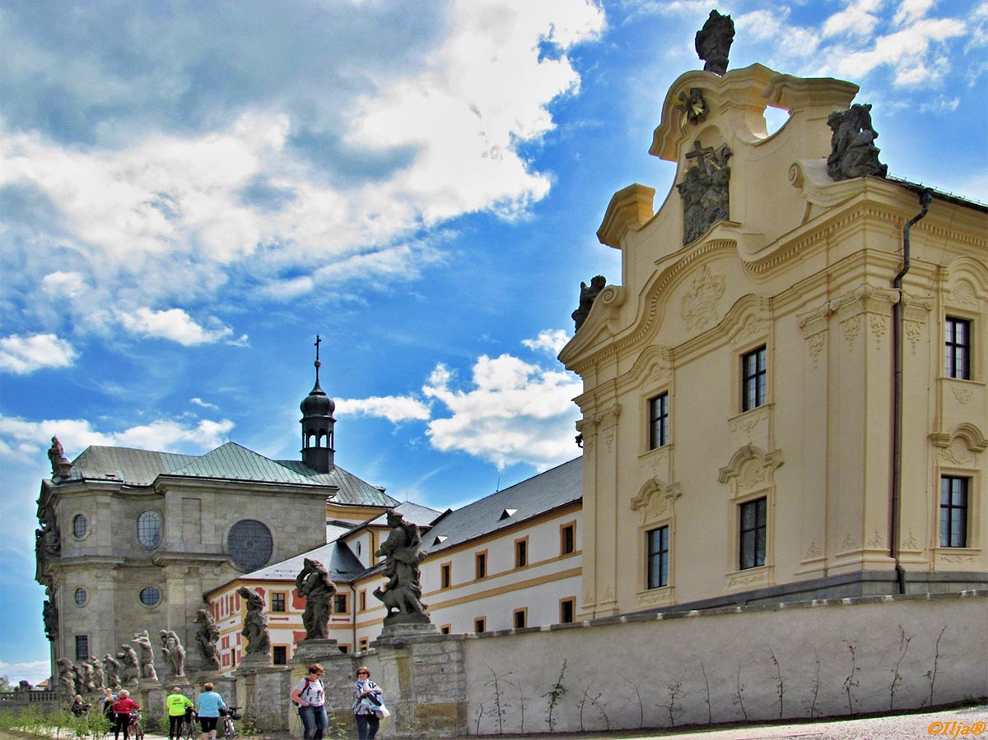
Photo © IljaR

Slide 11
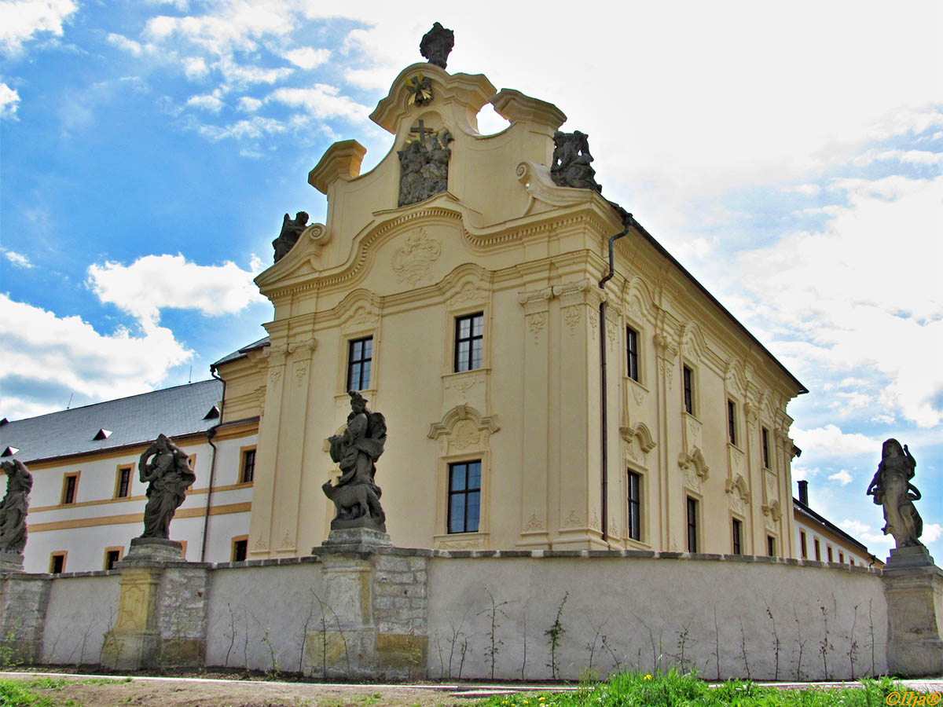
Photo © IljaR

Slide 12
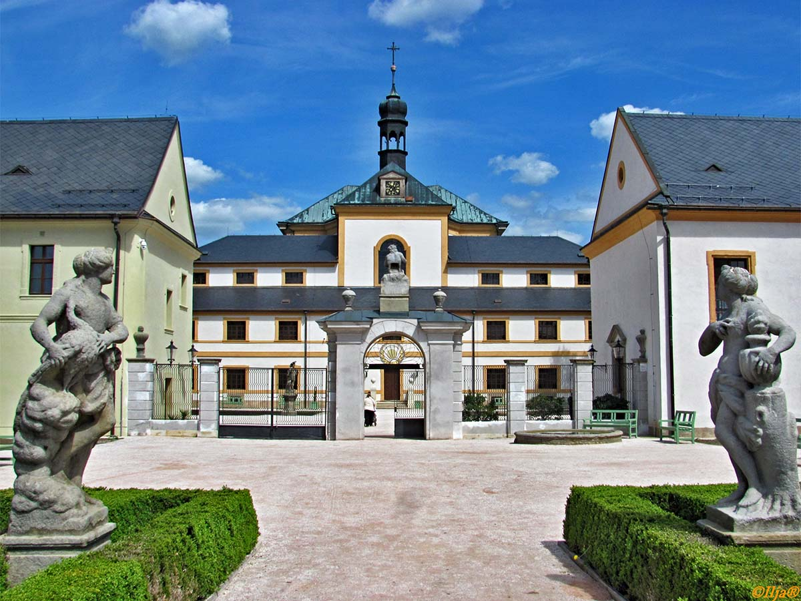
Photo © IljaR

Slide 13
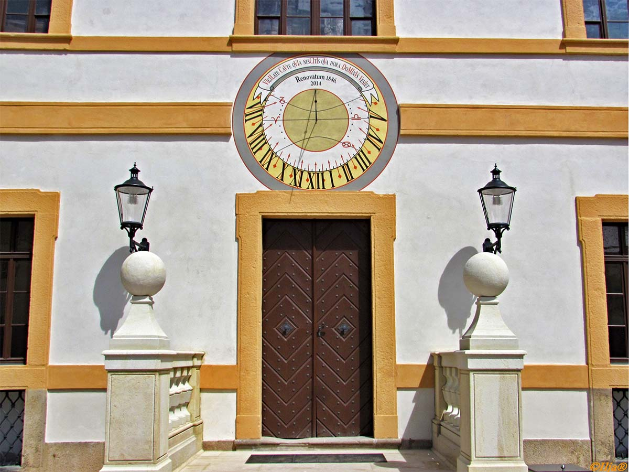
Photo © IljaR

Slide 14
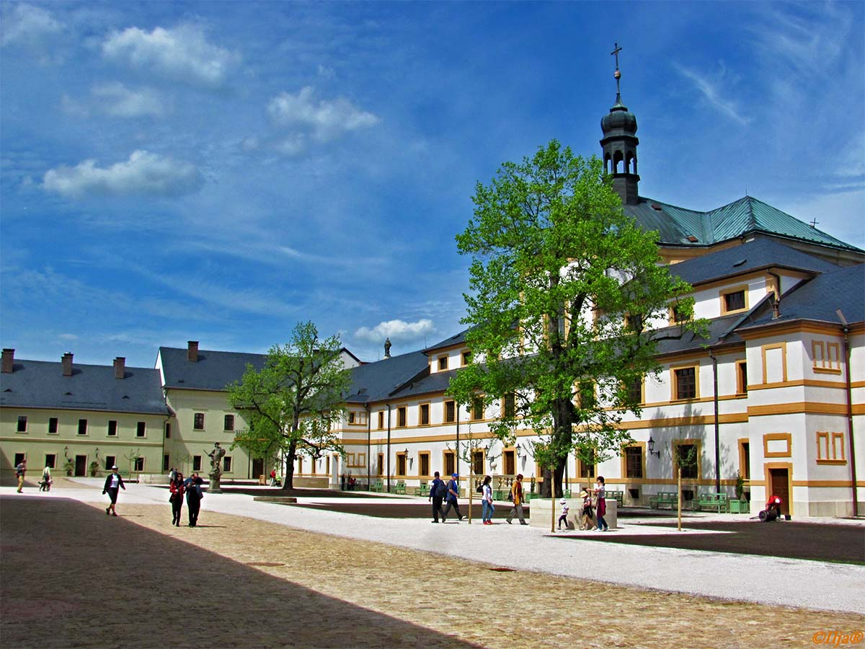
Photo © IljaR

Slide 15
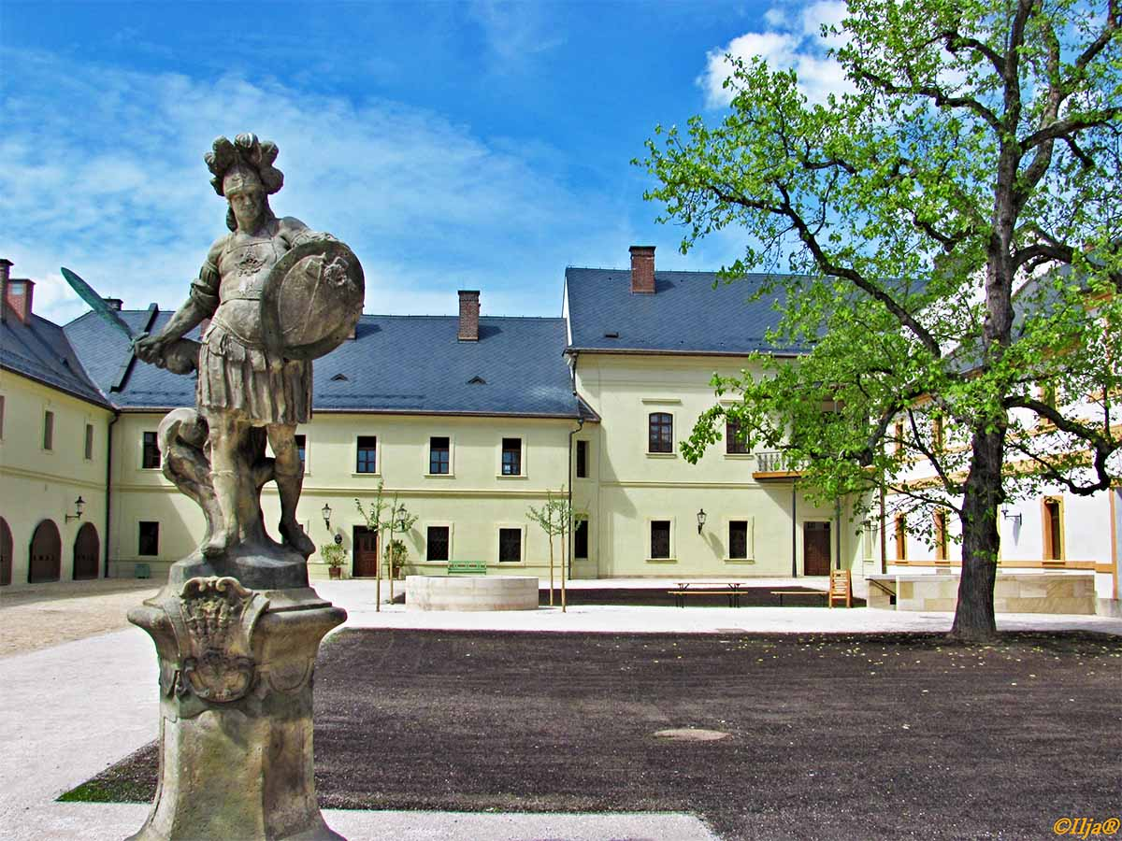
Photo © IljaR

Slide 16
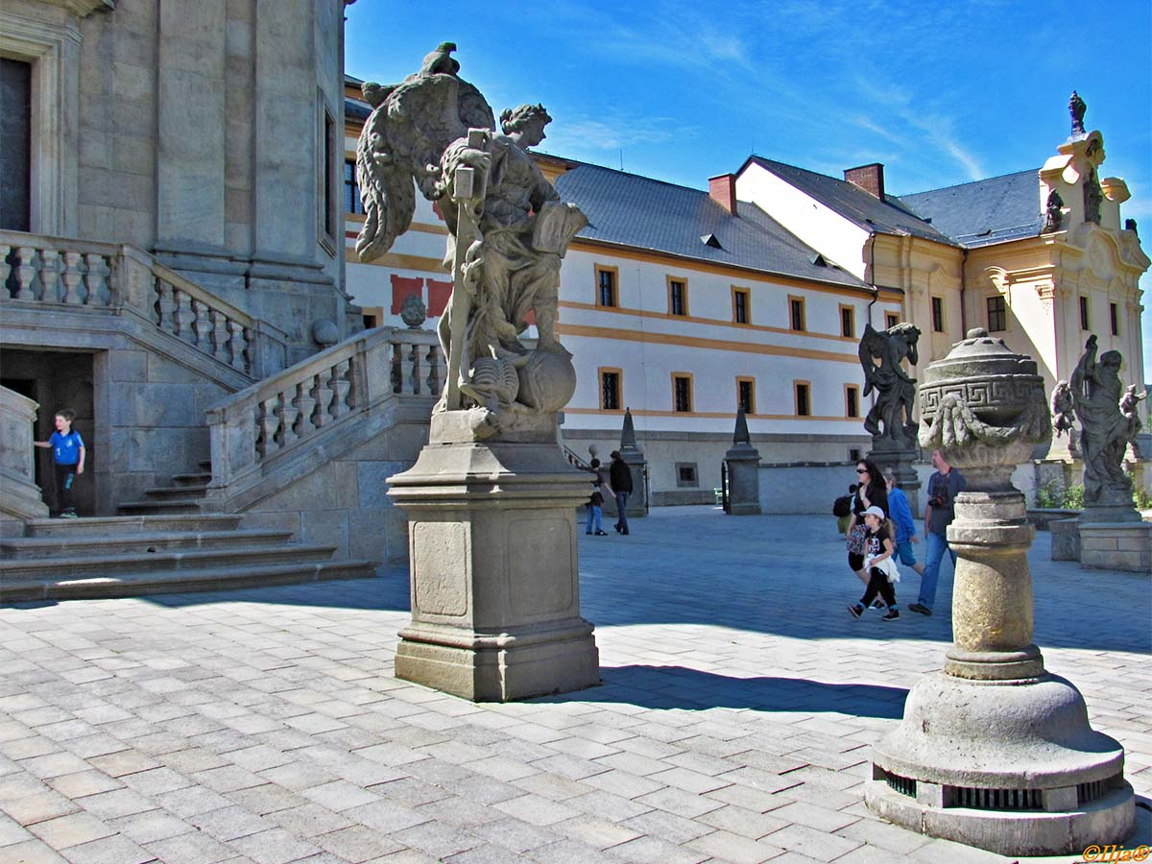
Photo © IljaR

Slide 17
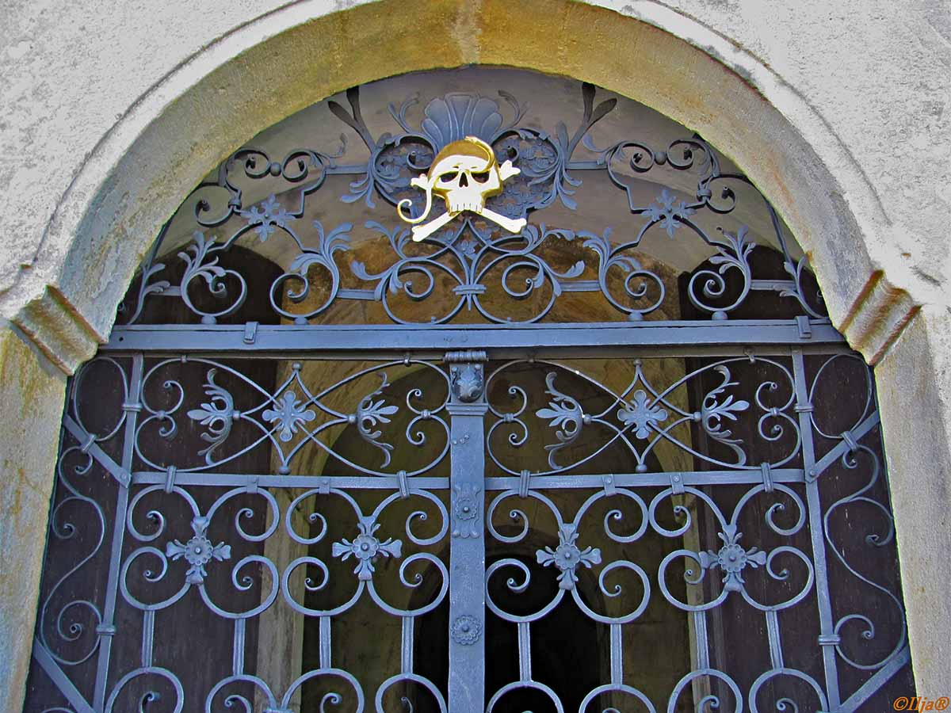
Photo © IljaR

Slide 18
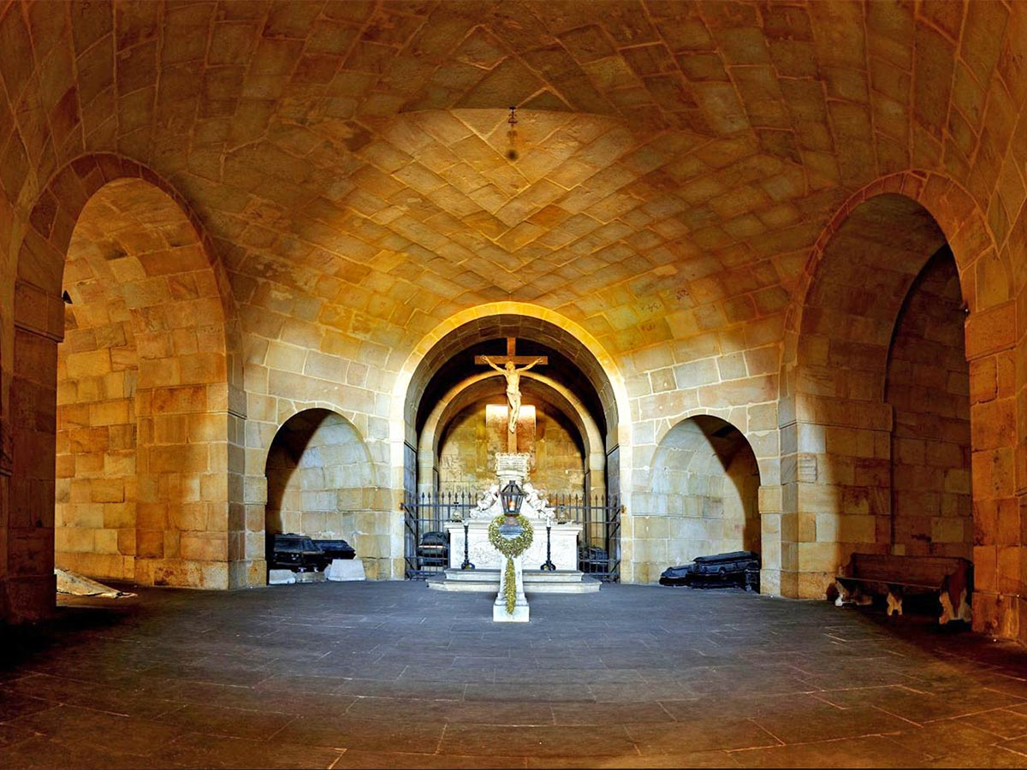
Photo © Ladislav Renner

Slide 19
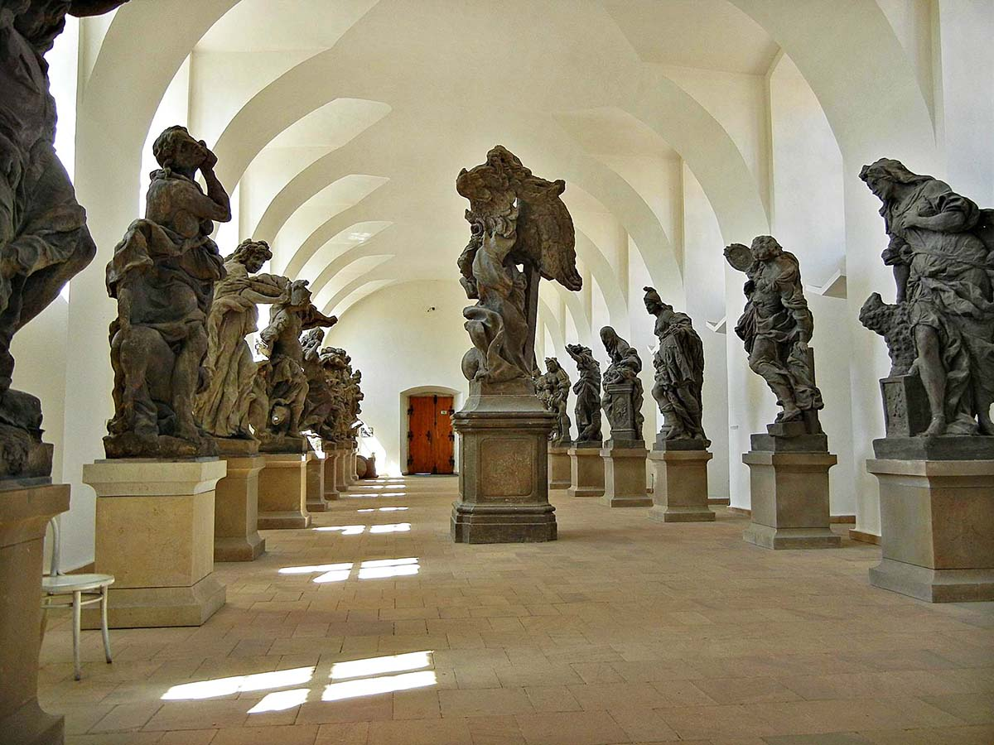
Photo © Jana Petáková

Slide 20
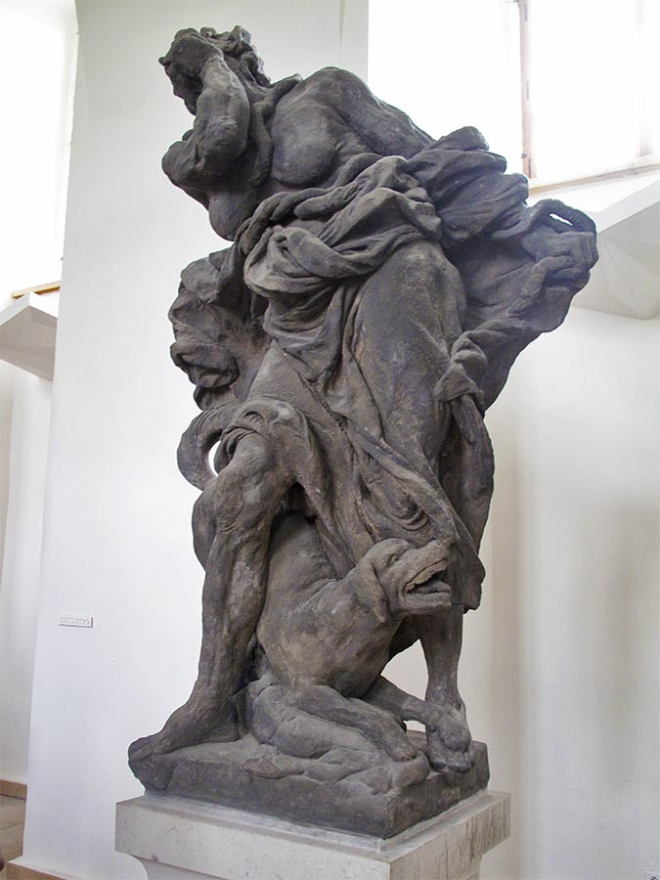
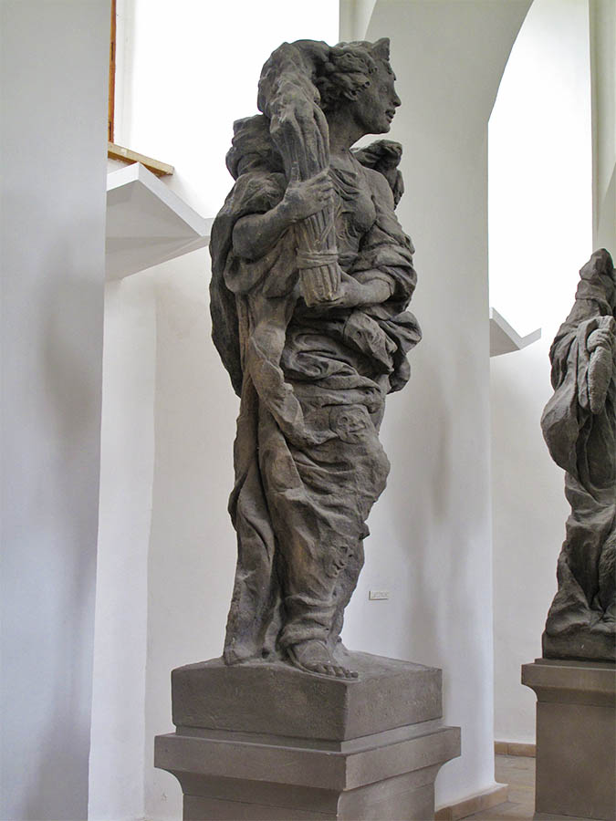
Defamation
Difamación
Pomluva
Envy
Envidia
Závist
Photo © Dezidor

Slide 21
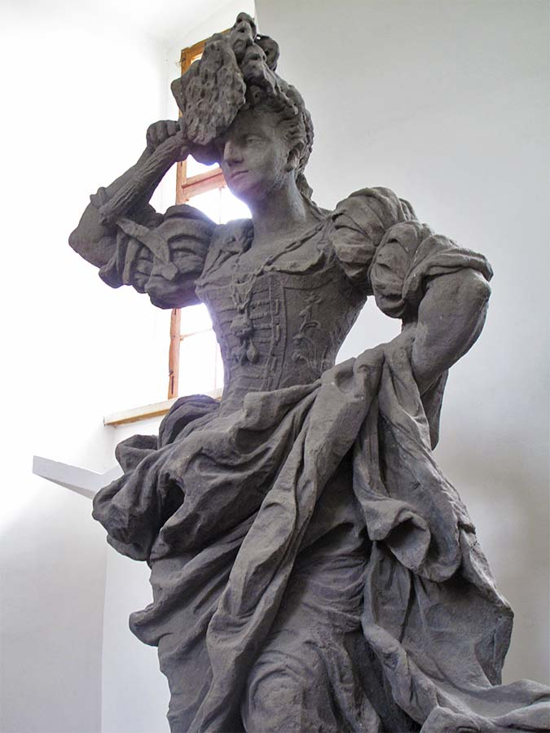
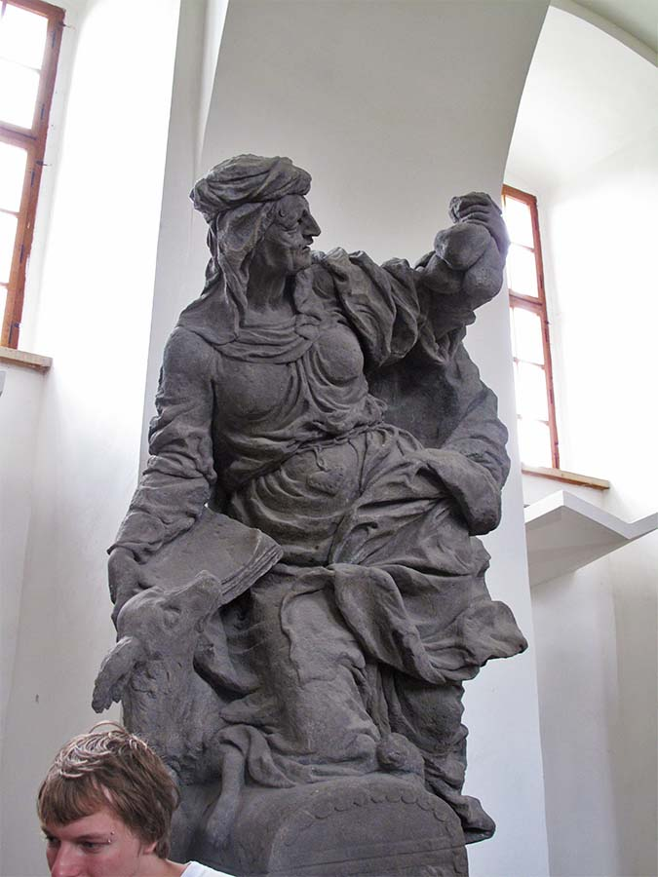
Avarice
Avaricia
Lakomství
Pride
Orgullo
Pýcha
Photo © Dezidor

Slide 22
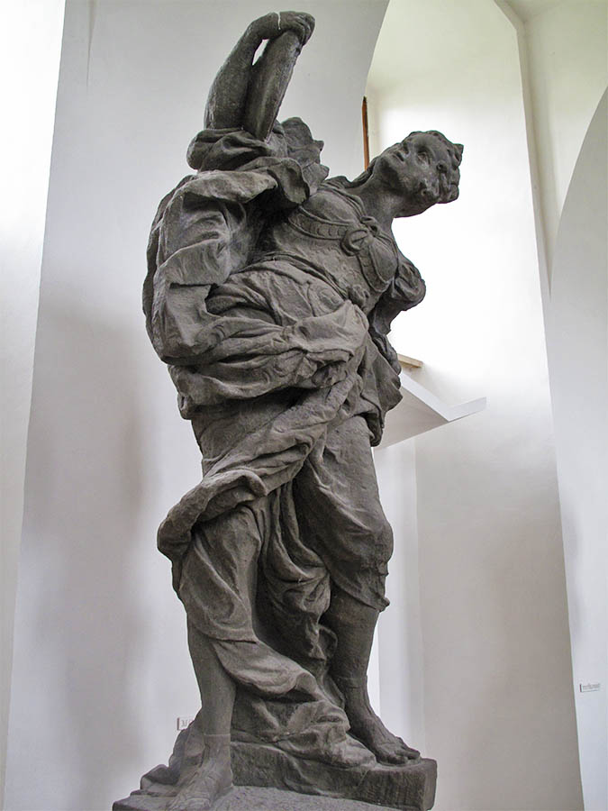
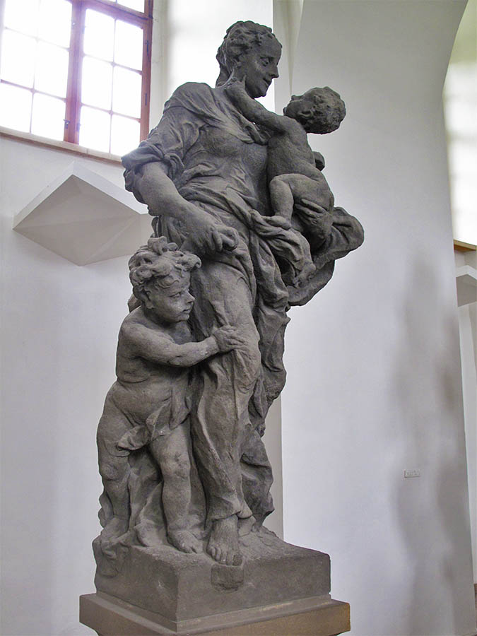
Love
Amor
Láska
Wisdom
Sabiduria
Moudrost
Photo © Dezidor

Slide 23
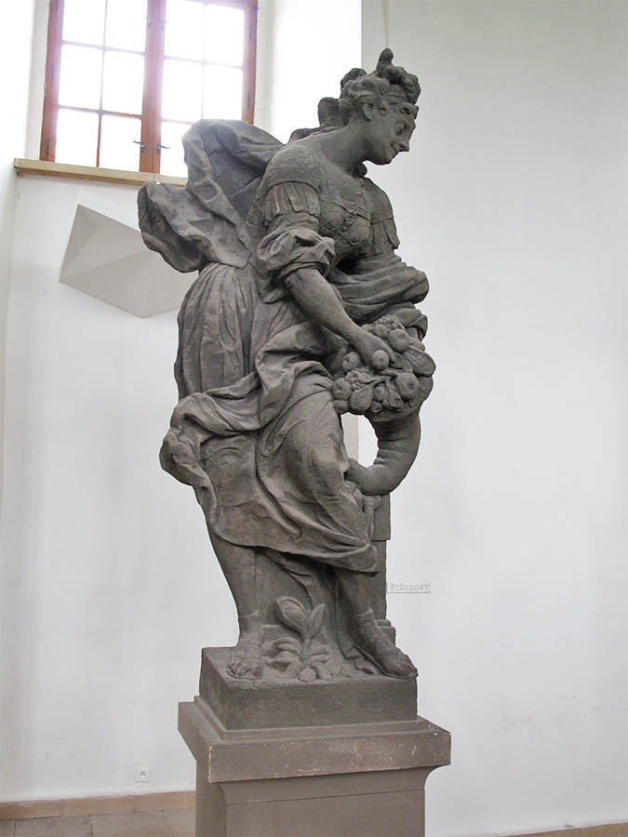
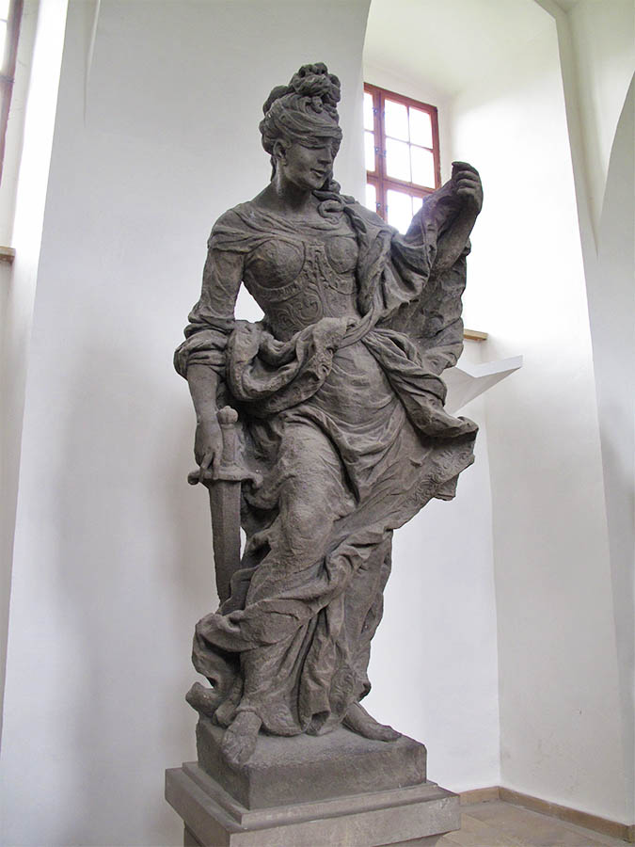
Justice
Justicia
Spravedlnost
Generosity
Generosidad
Štědrost
Photo © Dezidor

Slide 24
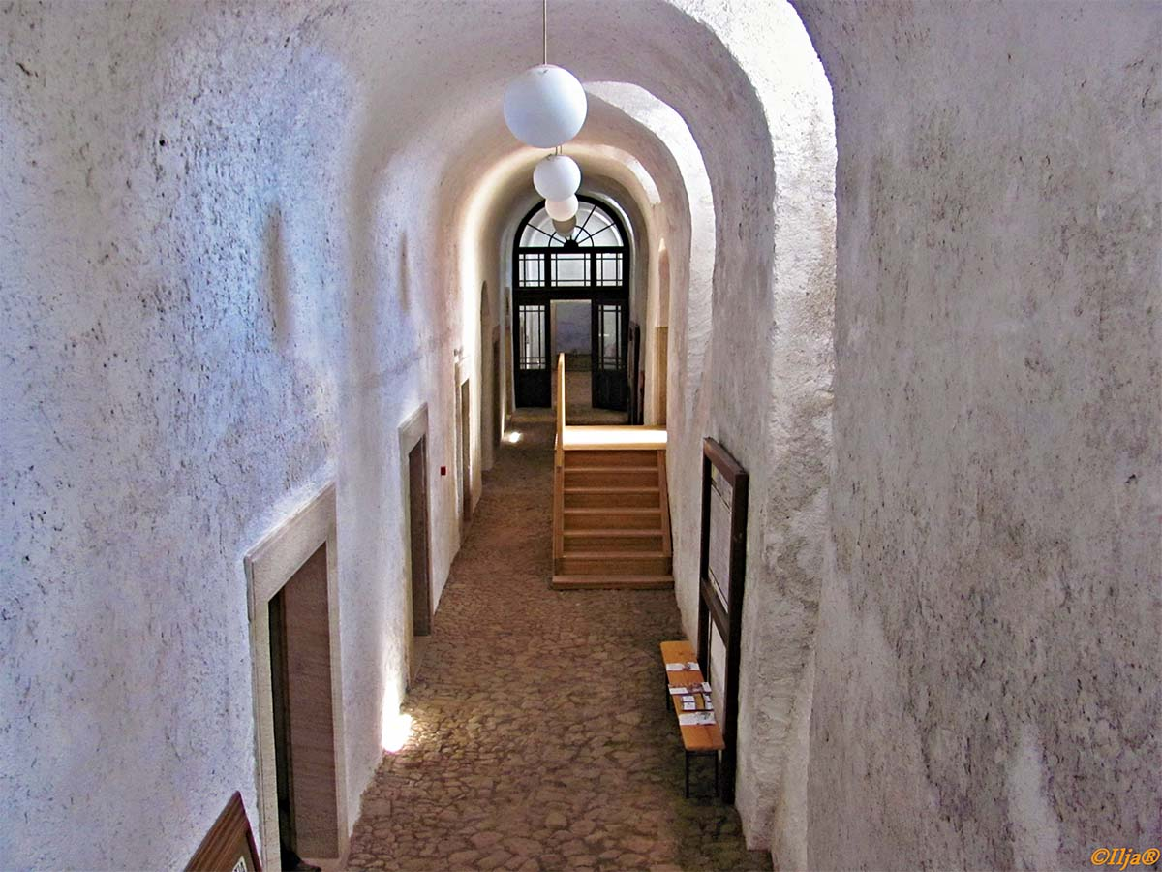
Photo © IljaR

Slide 25
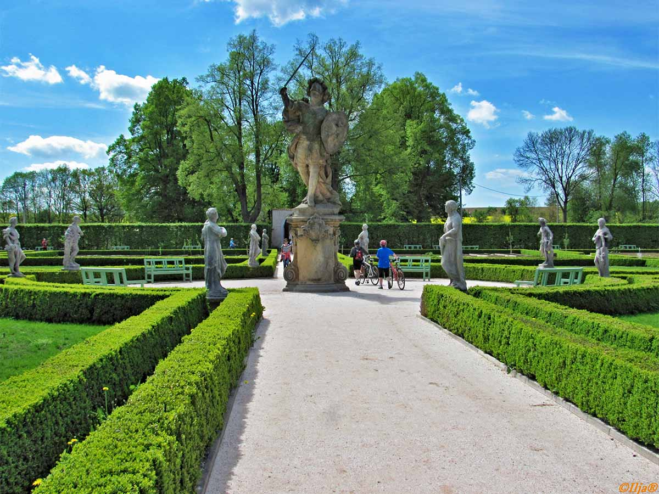
Photo © IljaR

Slide 26
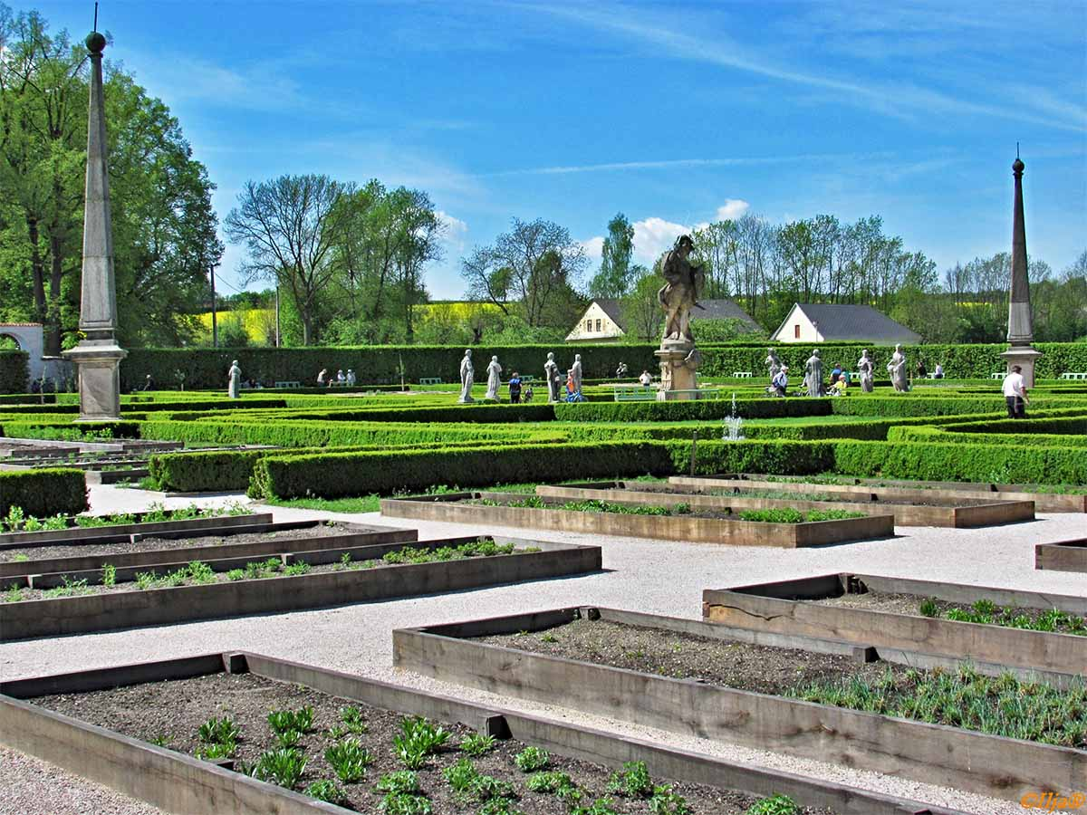
Photo © IljaR

Slide 27
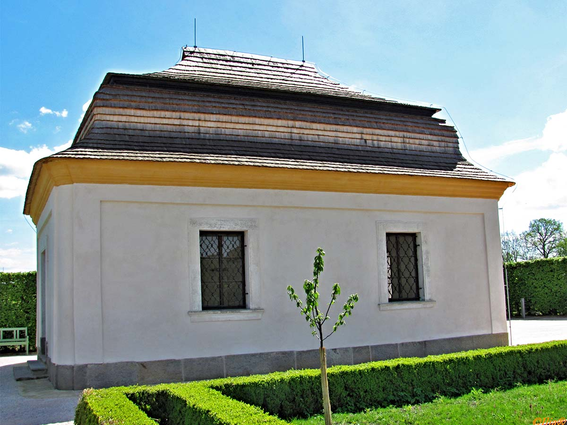
Photo © IljaR

Slide 28
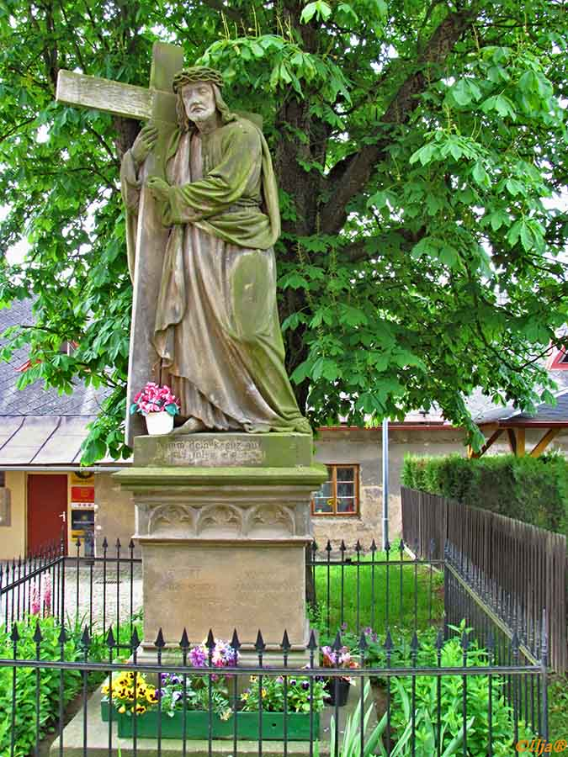
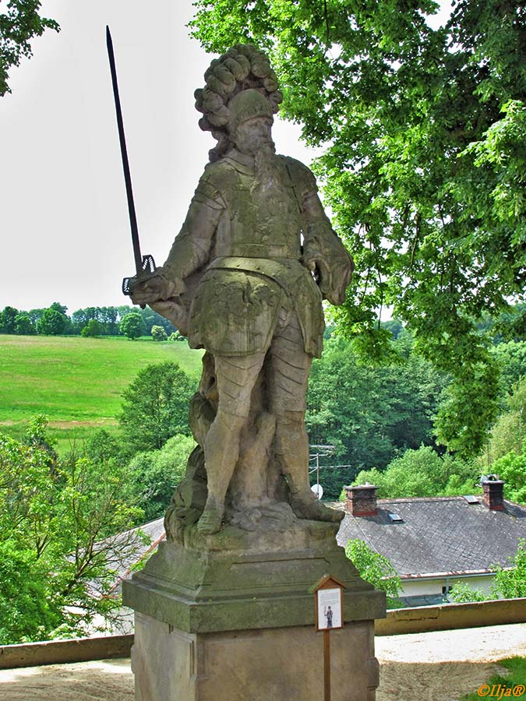
Photo © IljaR

Slide 29
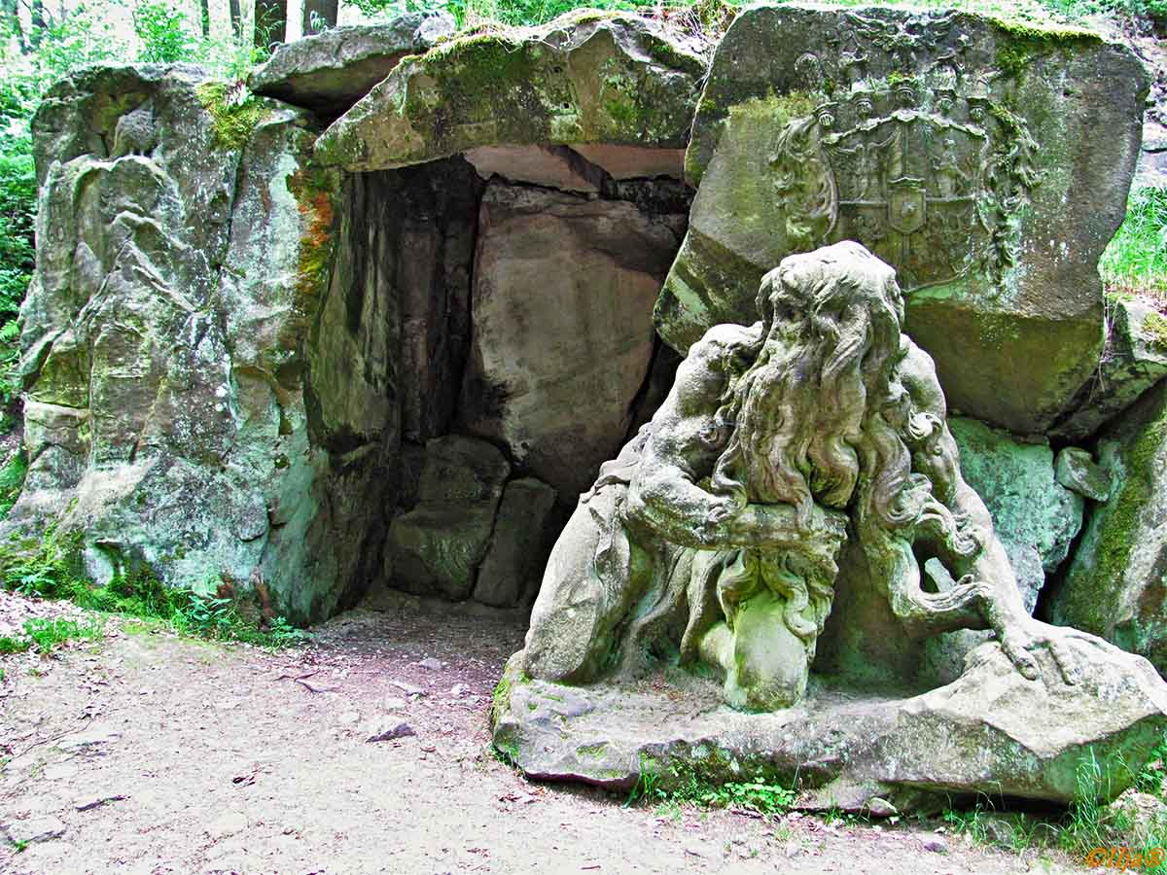
Photo © IljaR

Slide 30
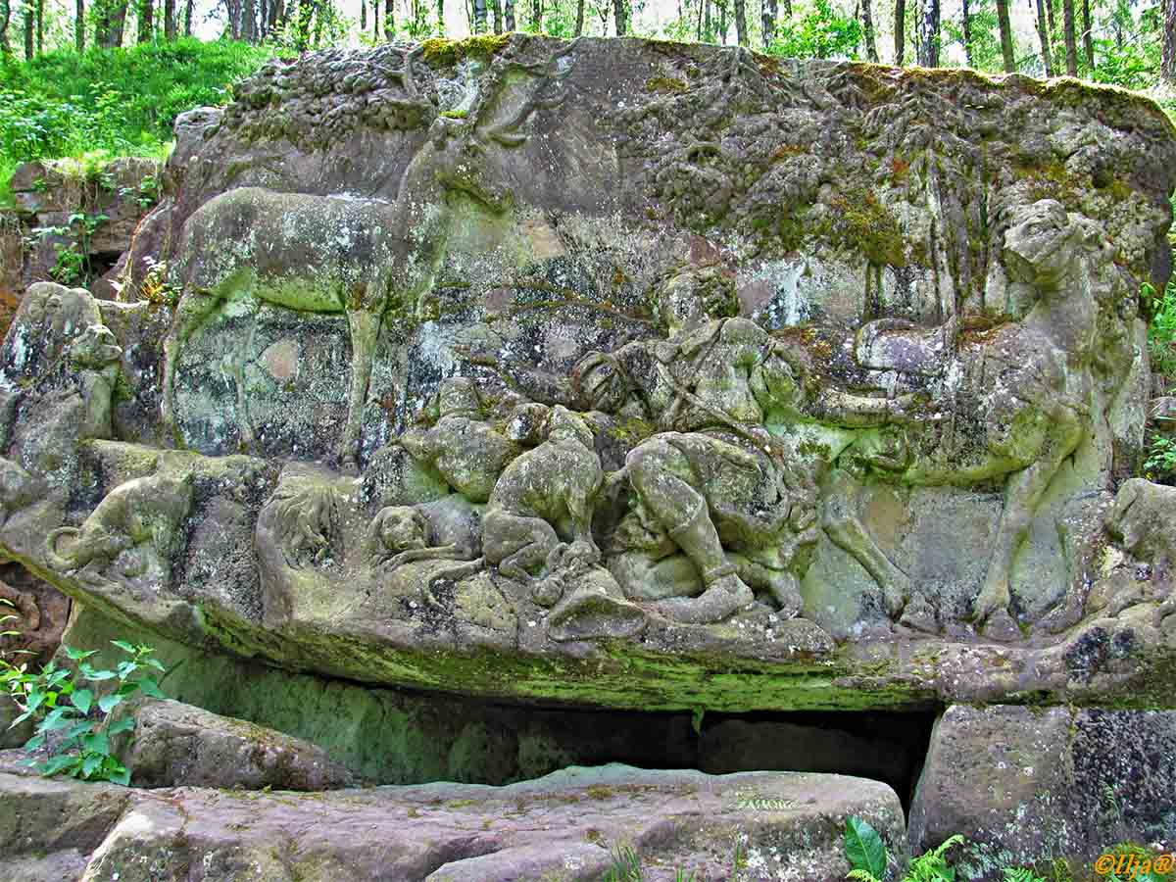
Photo © IljaR

Slide 31
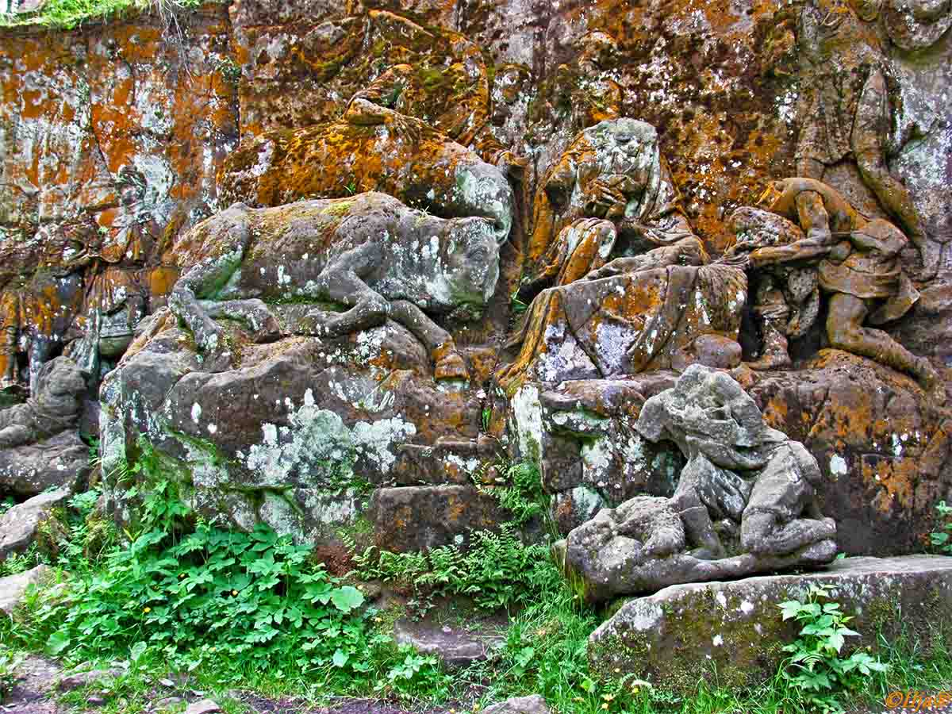
Photo © IljaR

Slide 32
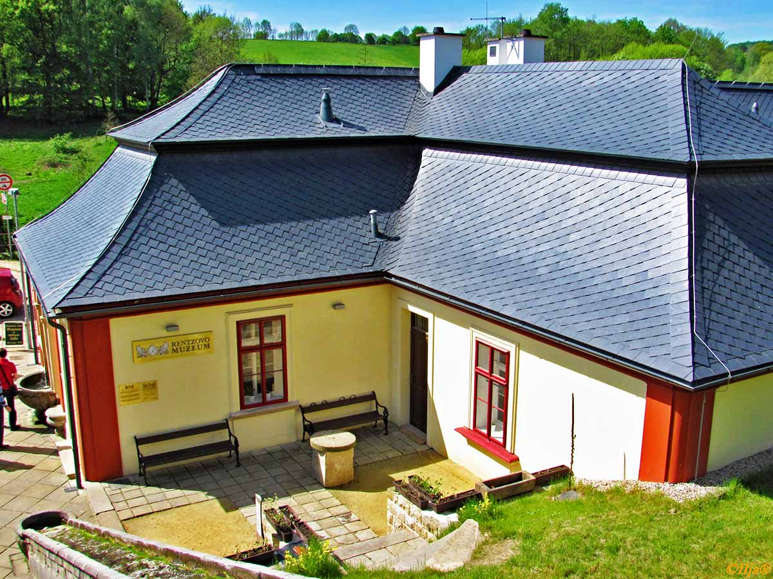
Photo © IljaR

Slide 33
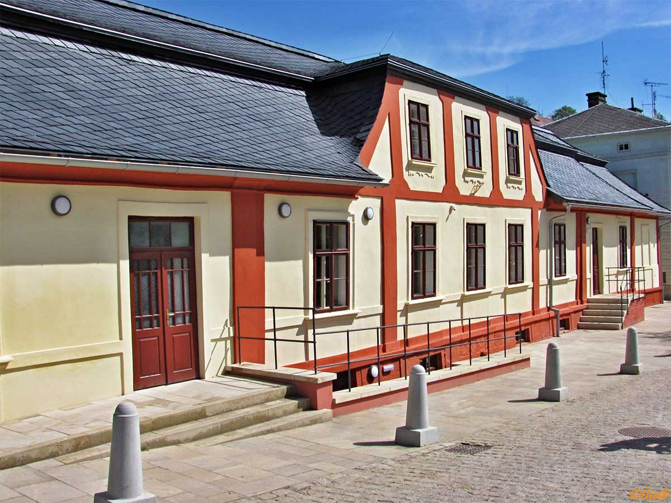
Photo © IljaR

Slide 34
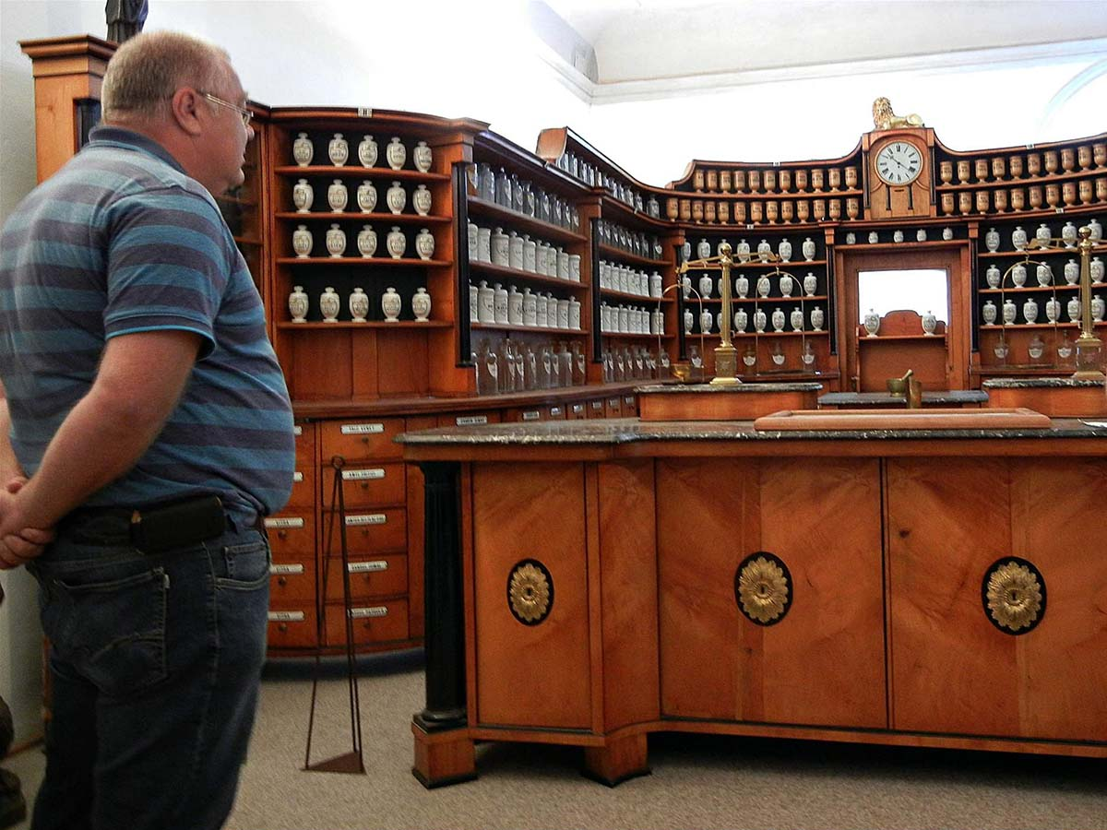
Photo © Jana Petáková

Slide 35
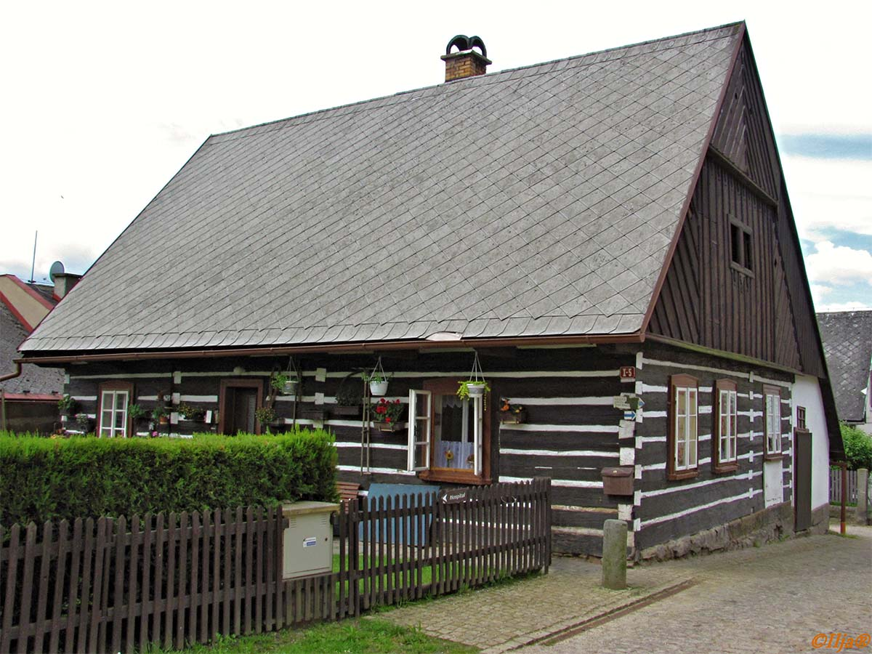
Photo © IljaR

Slide 36
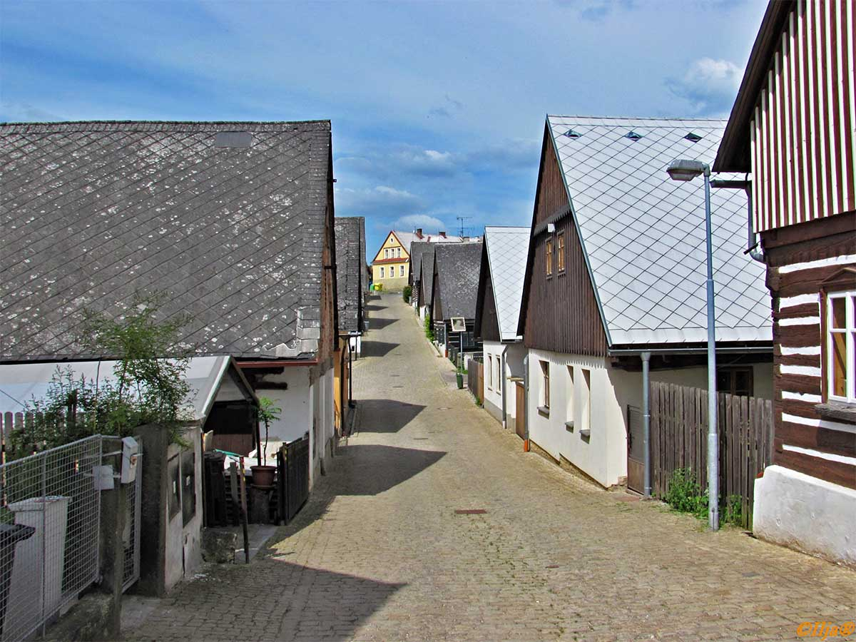
Photo © IljaR

Slide 37
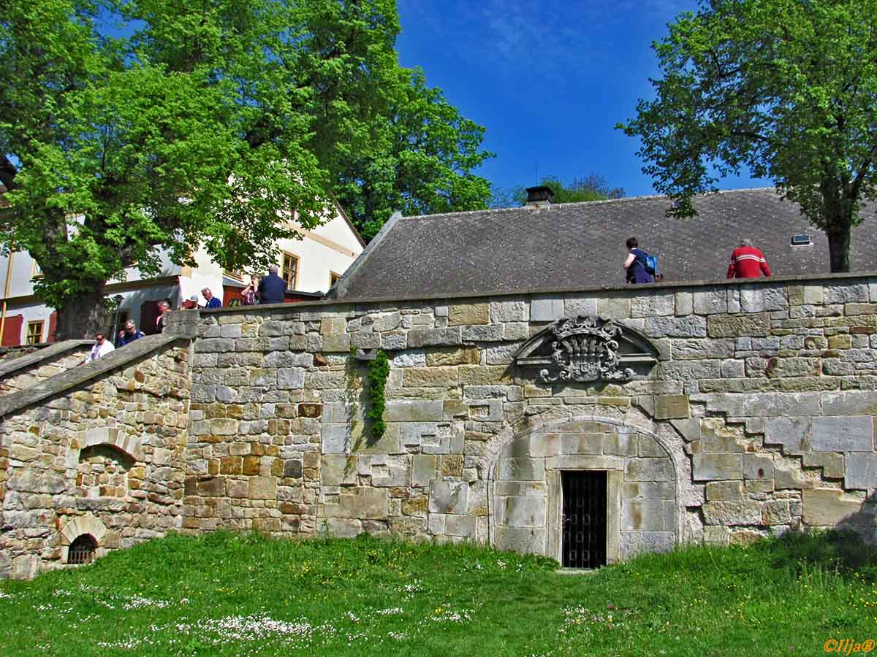
Photo © IljaR

Slide 38
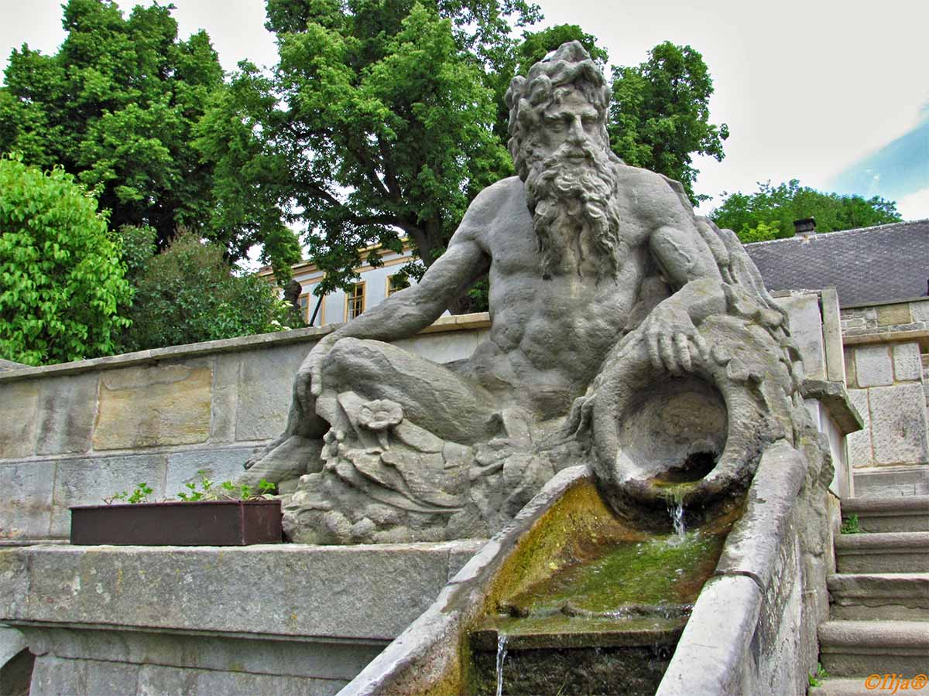
Photo © IljaR

Slide 39
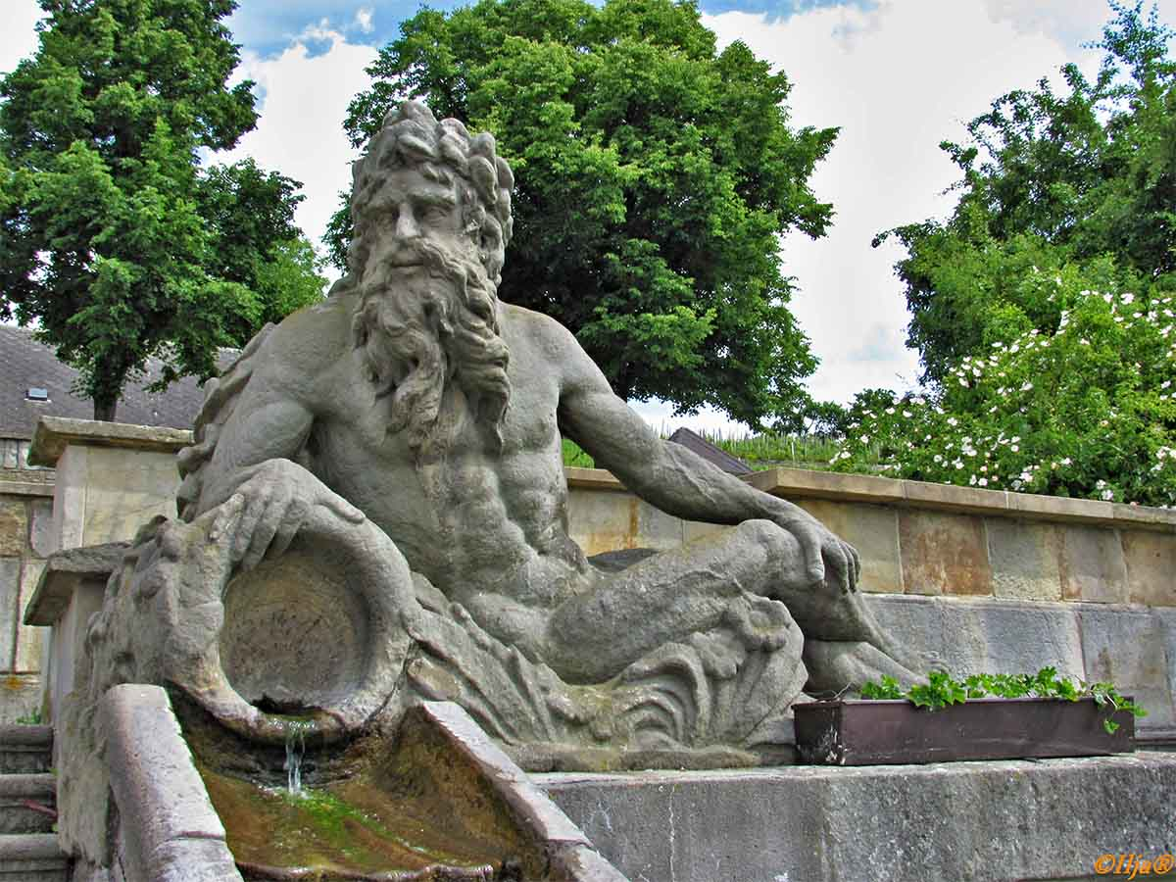
Photo © IljaR

Slide 40
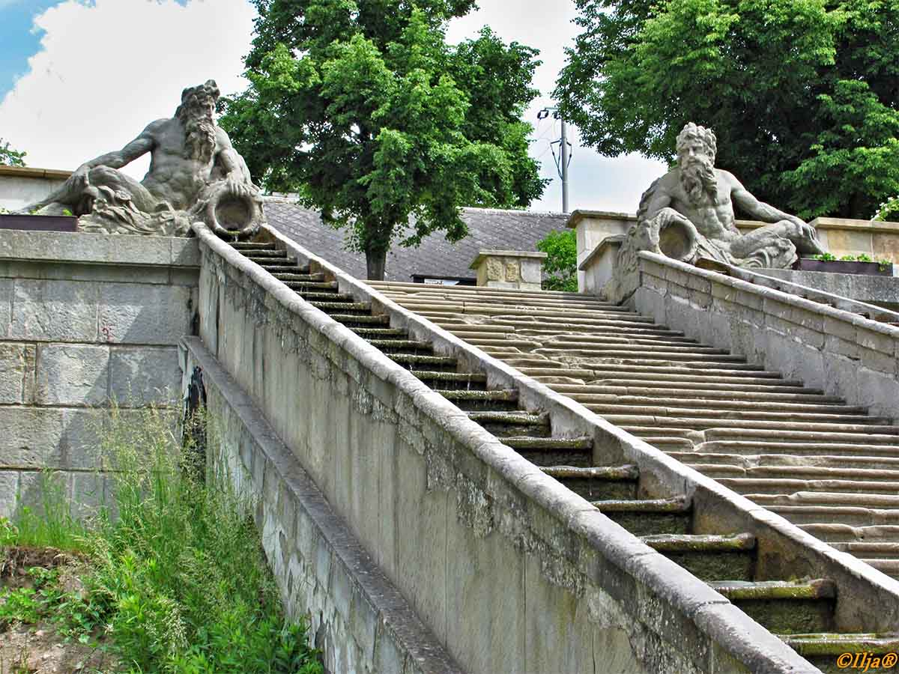
Photo © IljaR

Slide 41
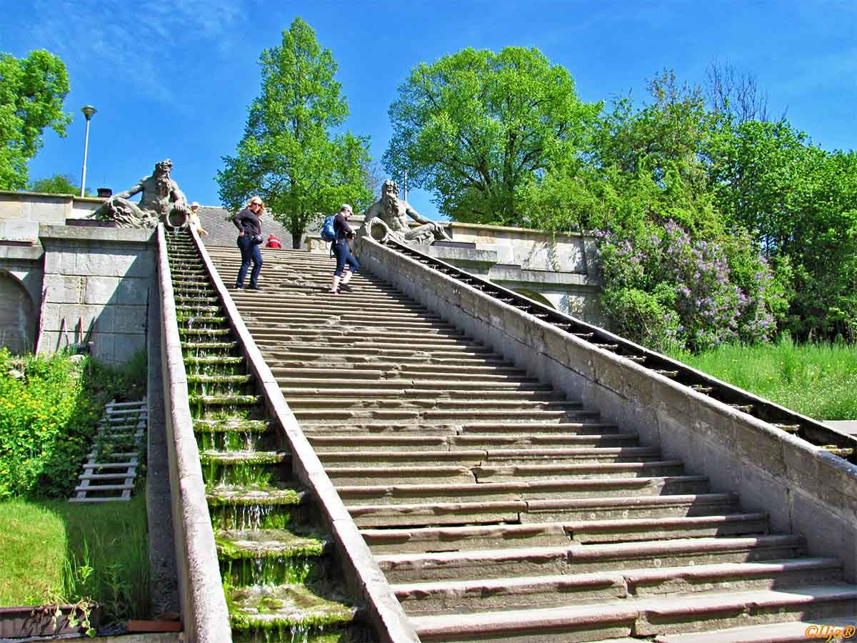
Photo © IljaR

Slide 42
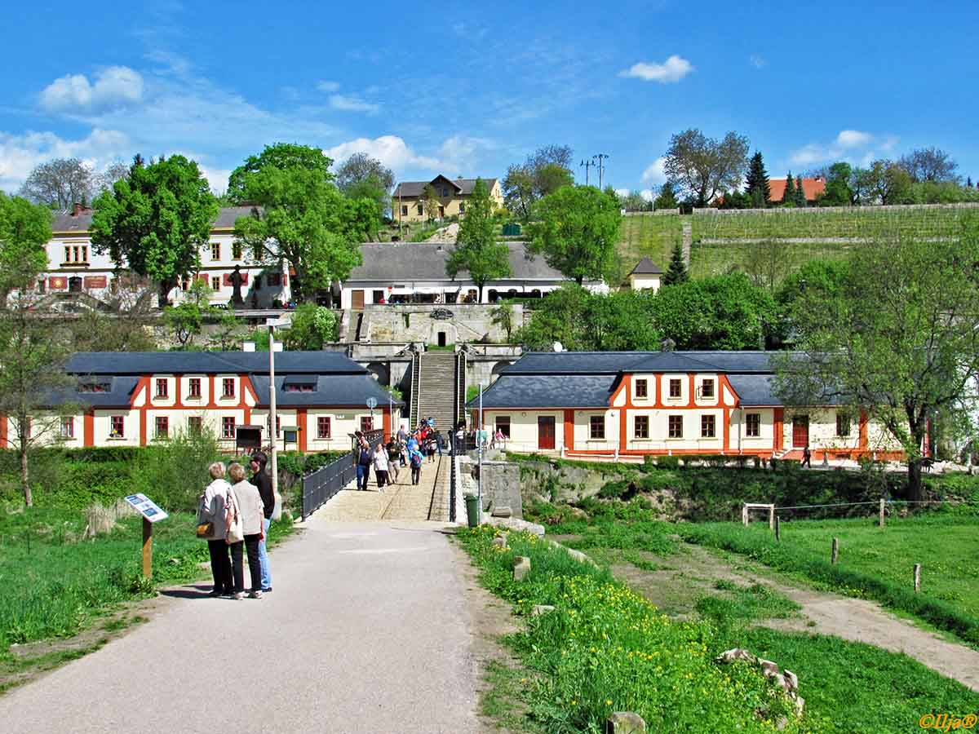
Photo © IljaR

Slide 43
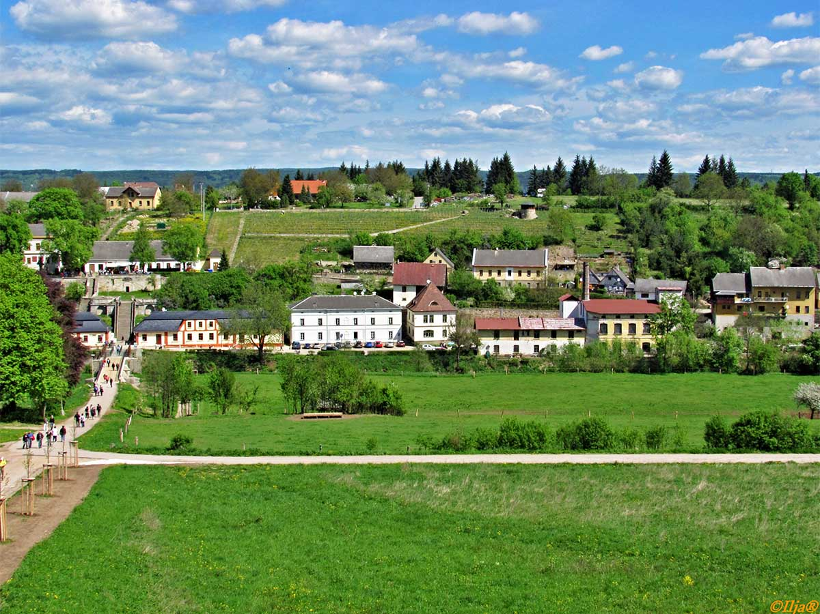
Photo © IljaR

Slide 44




Non-commercial presentation!
Music : Antonín Dvořák - Slavonic dance No.10
Photos : Ilja Rollo / ilja.rollo@seznam.cz
Arranged by : Steve Rumpler / pista2011@gmail.com
Year : 2019
Thank you for watching the presentation.

